Slide 1
О результатах педагогической деятельности в 2014-2017 гг.

Slide 2
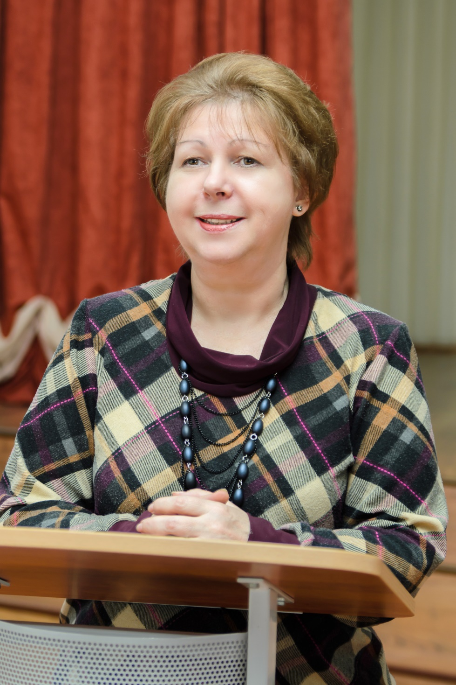
Учитель
Истории
Обществознания
Экономики
Краеведения
МХК (искусство)
Казьмина
Лидия Петровна

Slide 3
УЧЕНИКИ
2014/2015 – 7,9-е классы - 122
2015/2016 – 8,10-е классы - 107
2016/2017 – 5,9,11-е классы - 192

Slide 4
Средний балл: история - 4,3 обществознание – 4,4

Slide 5
Качество знаний обучающихся: история – 90% обществознание – 93%

Slide 6
Экзамены 2017 История - средний балл
9 класс - ГИА – 37 (5)
11 класс
ЕГЭ – 69,4
100 баллов – Саввин А.
РФ – 56,9

Slide 7
Обществознание – средний балл
9 класс
ГИА – 30,2 (4,2)
11 класс
ЕГЭ – 67,54
РФ – 55,4

Slide 8
Региональные олимпиады
2014/2015 – 2 призёра
2015/2016 – 2 победителя,
3 призёра
2016/2017 – 2 призёра

Slide 9
Инклюзивное образование
● online-обучение 3-х детей с особыми образовательными потребностями

